Slide 1

上海第一家开源机器人俱乐部
孙毅
www.xiaokr.cc
小氪信息技术有限公司

Slide 2

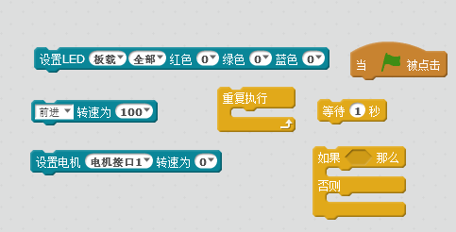
镭射大战——接收程序

Slide 3
镭射大战——接收程序
如果 xue = 4
  白色
如果 xue = 3
  绿色
如果 xue = 2
  蓝色
如果 xue =1
  红色
如果xue < 1
  灭掉
接收红外消息
如果接收信息长度大于2（中弹）
  Xue - 1
  音调
  等待
  停止播放

